Slide 1



Рух і взаємодія частинок речовини
7
Перейти на Ютуб-канал «Дистанційне навчання»
Урок 6

Slide 2
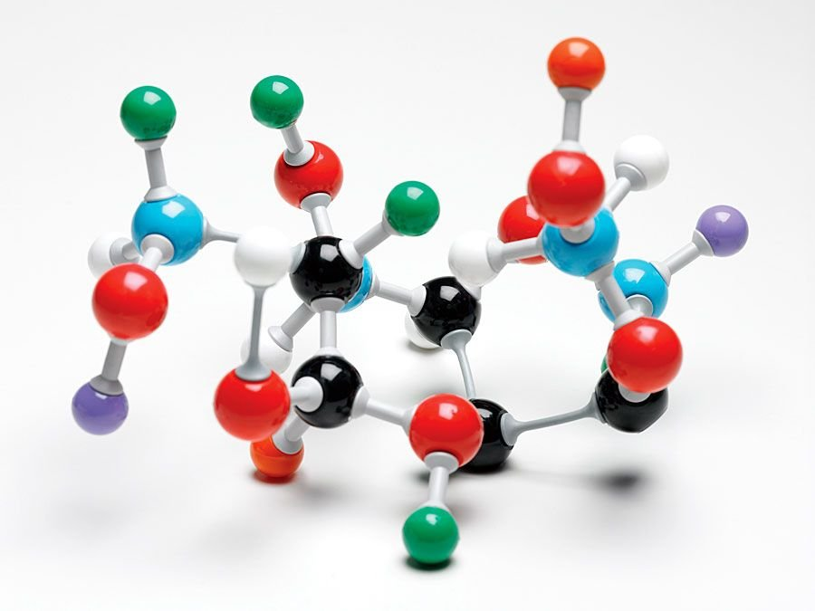

Що заважає фізичним тілам розпастися на окремі молекули? Вони спокійнісінько лежать роками майже незмін-ними. Дослідники знаходять метеорити, вік яких складає мільярди років. Вони теж не розсипалися на окремі молекули. Чому так відбувається? Відповідь на це та багато інших запитань ви отримаєте в цьому уроці.

Slide 3
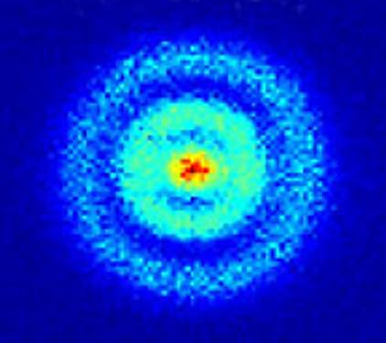
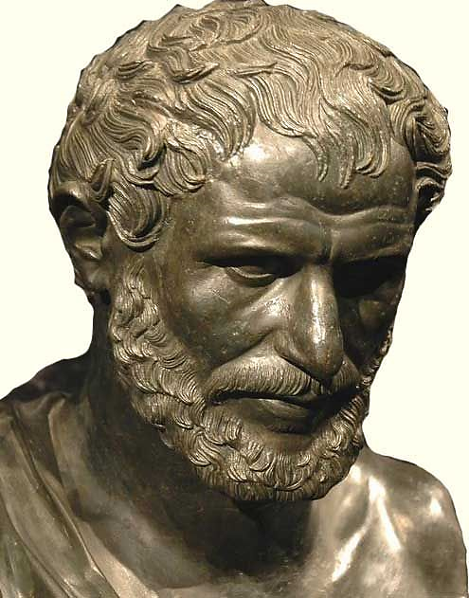
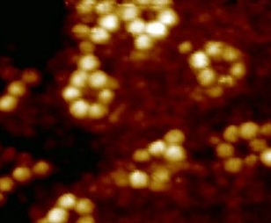
Ідею, що речовина складається з маленьких тілець — атомів (у перекладі з грецької — «неподільні»), висловив давньогрецький філософ Демокрит майже 25 століть тому. Зараз ми маємо безліч підтверджень існування атомів і молекул, є навіть знімки окремих атомів.
Демокрит
(460–370 рр. до н. е.)

Slide 4

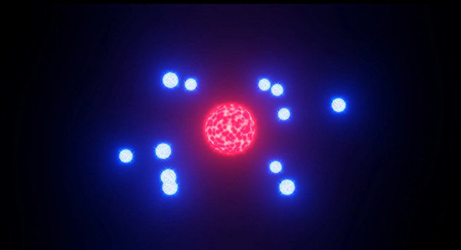
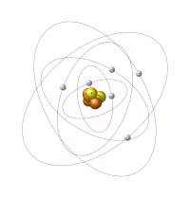
Але тоді ідею Демокрита просто забули. Її повернення відбулося лише в XIX ст. Саме тоді почалися інтенсивні
дослідження та було створено молекулярно- кінетичну теорію (скорочено МКТ).

Slide 5

Три основні положення МКТ.
1
Усі речовини складаються із частинок — молекул, атомів, йонів;
2
Частинки речовини перебувають у безперервному хаотичному (безладному) русі; такий рух називають тепловим.
3
Частинки речовини взаємодіють одна з одною
між частинками є проміжки.
(притягуються та відштовхуються).

Slide 6
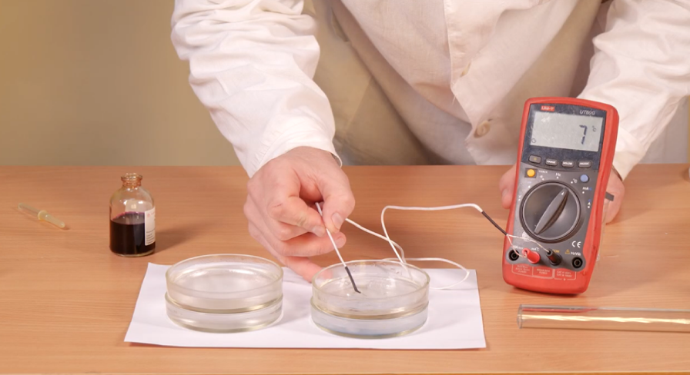
Безперервний хаотичний рух частинок речовини називають тепловим рухом, тож природним є припущення, що за більш високої температури цей процес прискориться. Дійсно, в теплому місці дифузія води та мідного купо-росу пришвидшується.

Slide 7
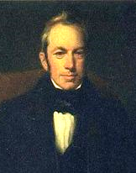
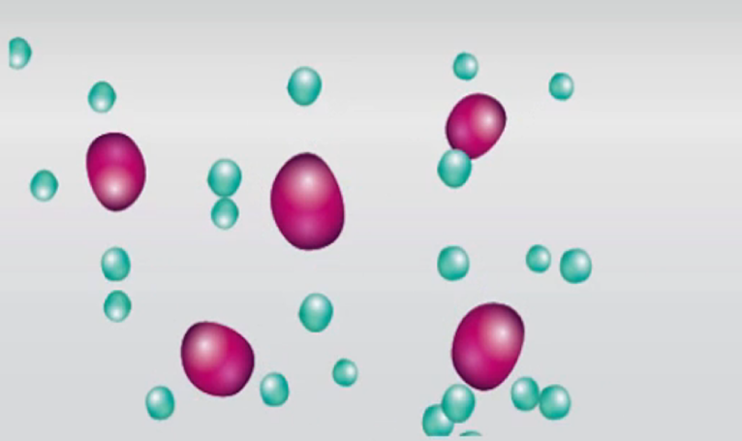
Цей рух отримав назву на честь шотландського ботаніка Роберта Броуна, який першим спостерігав його в 1827 р. Розглядаючи в мікроскоп завислі у воді пилкові зерна, Броун помітив, що вони весь час рухаються, пос-тійно змінюючи швидкість.
Роберт Броун
(1773–1858 рр. до н. е.)

Slide 8
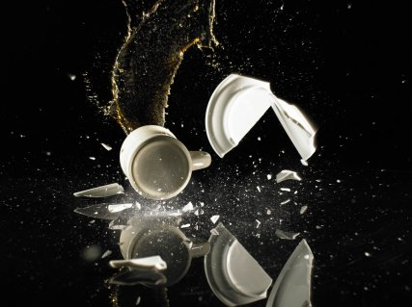
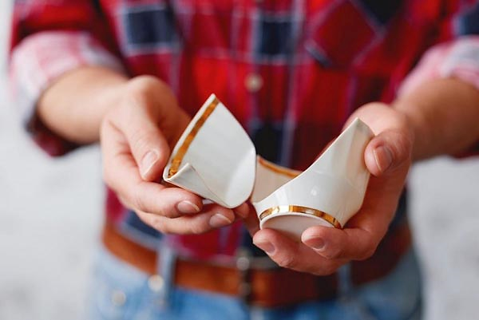
Якщо між молекулами є притягання, то чому розбита чашка не стає цілою після того, як її уламки притиснуть один до одного? Пояснити це можна тим, що міжмолекулярне притягання стає помітним тільки на дуже малих
відстанях — таких, які можна порівняти з розмірами самих молекул.

Slide 9
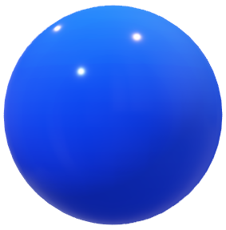
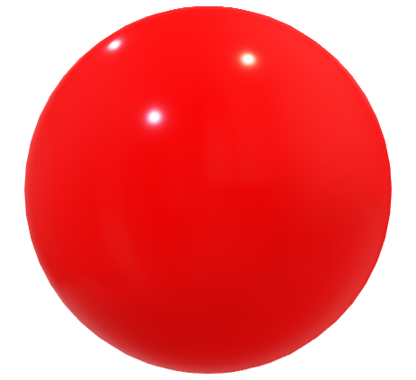

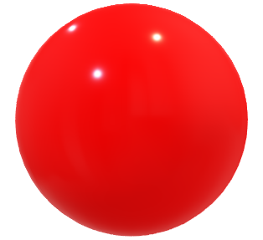
Молекули не лише притягуються одна до одної, а й відштовхуються. Зазвичай у рідинах і твердих тілах притя-гання врівноважується відштовхуванням. Але якщо стискати рідину або тверде тіло, то відстань між молеку-лами зменшиться і міжмолекулярне відштовхування стане сильнішим, ніж притягання.

Slide 10








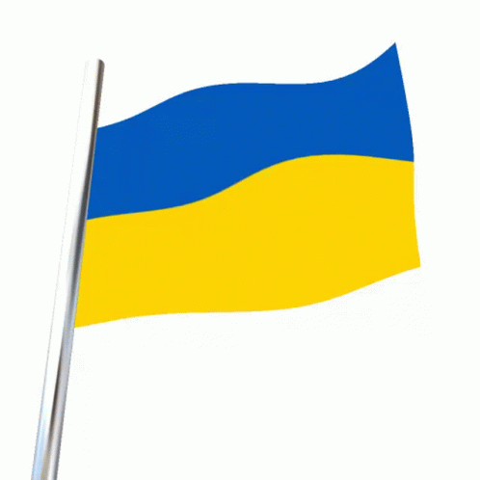

Повну презентацію дивіться у відеоуроці.
−
−
−
−

